Slide 1
智慧衣櫃

Slide 2
目標

Slide 3
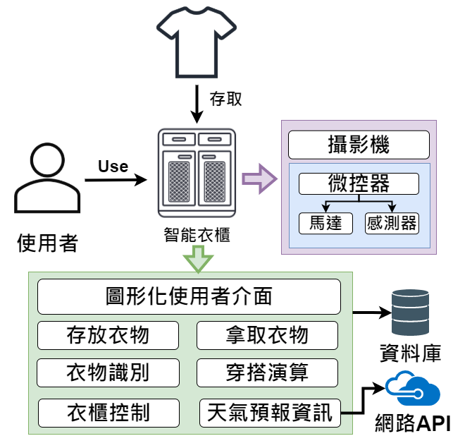
整體架構

Slide 4
操作功能-

